Slide 2
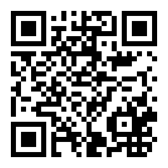
KOLEJ TINGKATAN ENAM TUNKU ABDUL RAHMAN PUTRA
45200 sabak bernam, Selangor darul ehsan
PENGURUSAN KURIKULUM
Dengan kerjasama semua guru, Unit Kurikulum adalah komited untuk memastikan:
Semua pelajar wajib hadir ke kelas.
Semua pelajar wajib melaksanakan kerja kursus mengikut jajaran masa yang ditetapkan.
Semua pelajar wajib menetapkan sasaran A dalam kerja kursus masing-masing.
Semua pelajar yang gagal dalam setiap peperiksaan semester, wajib mendaftar peperiksaan ulangan.
Semua guru wajib menghantar sekurang-kurangnya satu penulisan lengkap kajian tindakan.
Semua guru mempunyai sasaran prestasi akademik yang perlu dicapai oleh pelajar.
Scan untuk Versi Digital Buku Pengurusan 2021 www.kistarp.edu.my
“Meneroka Potensi, Merealisasi Impian”

